Slide 1
Linguagem C - Estrutura Sequencial
Curso: Ciência da Computação
Disciplina: Algoritmos e Programação
Profº Luciano Antunes

Slide 2
Introdução
A linguagem C foi inventada por Dennis Ritchie e implementada no sistema operacional UNIX na década de 1970;
Ela teve influências da linguagem B;
A linguagem C++ é uma extensão da linguagem C que dá suporte a programação à orientação a objetos;

Slide 3
Introdução
A sintaxe da linguagem C++ é muito similar a da linguagem C;
A linguagem Java, uma extensão da “família C”, incorpora a orientação a objetos e seu uso em multiplataformas (1995)

Slide 4
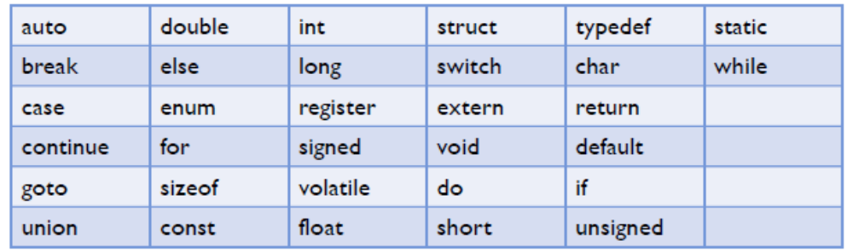
Linguagem C – palavras reservadas
Nomes utilizados pelo compilador para representar comandos de controle do programa, operadores, etc
Case sensitive.

Slide 5
Forma Geral de um programa em C
#include <nome da biblioteca>
void main()
{
<declaração de variaveis>;
<comando 1>;
<comando 2>;
...............
<comando n>;
}

Slide 6
Nome da Biblioteca
Nome da bilbioteca: São arquivos contendo várias funções que podem ser incorporadas aos programas escritos em C . A diretiva #include faz com que o texto contido dentro da biblioteca especificada seja inserido no programa.

Slide 7
Algumas bibliotecas do C
Arquivo | Descrição
stdio.h | Funções de entrada e saída (I/O)
string.h | Funções de tratamento de strings
math.h | Funções matemáticas
ctype.h | Funções de teste e tratamento de caracteres
stdlib.h | Funções de uso genérico
locale.h | Acentua as palavras na linguagem C para isso deve-se utilizar o comando: setlocale(LC_ALL,"Portuguese"); Após o main();

Slide 8
A função main
void main( ) - A função main deve existir em algum lugar de seu programa e marca o ponto de início da execução do programa. Se um programa for constituído de uma única função, esta será main( ).
Exemplo:
#include <stdio.h>
#include <conio.h>
void main()
{
printf("E preciso fazer todos os algoritmos para aprender \n ");
getch();
}

Slide 9
Declaração de variáveis
As variáveis em C , contém os dados sobre os quais seu programa operará.
São declaradas após a especificação de seus tipos.
Devem ser declaradas no início do programa.
Os principais tipos básicos que podem ser utilizados na declaração de variáveis são: int, float, double e char;
float x; | x=5.5;
int a; | a=10;
double b; | b=98.3;
char sexo; | sexo=‘f’;
char nome[40]; | nome=“Carlos”;

Slide 10
Identificadores
    São utilizados para dar nomes a constantes, variáveis, funções e vários objetos definidos pelo usuário.
As regras para formação dos identificadores são:
  Todo identificador deve iniciar por uma letra (a..z ou A..Z) ou um sublinhado (_);
  Após o primeiro caracter pode ser utilizado: letras, sublinhados e/ou dígitos;
  Não pode conter símbolos especiais;
  Utiliza-se identificadores de, no máximo, 32 caracteres por estes serem significativos.
  Não pode ser palavra reservada e nem nome de funções de bibliotecas.
Obs: letras maiúsculas e minúsculas são tratadas de forma diferente.

Slide 11
Modificadores de Tipo
Os modificadores de tipo servem para definir as características da variável que está sendo declarada quanto ao seu tamanho em bytes e forma de representação dos valores (inteiros sem sinal ou com sinal, por exemplo).
Quanto ao sinal:
Modificador | Descrição
signed | A variável pode receber valores negativos ou positivos. Padrão.
unsigned | A variável somente pode receber valores positivos.

Slide 12
Modificadores de Tipo
Quanto ao tamanho:
O tipo padrão (default) em C é int, por isso sempre que a declaração tiver apenas modificadores é assumido o tipo int. Por exemplo, long é equivalente a signed long int. Toda a função sem tipo declarado é assumida como sendo int.
Modificador | Descrição
short | Formato curto (2 bytes). Padrão para compiladores de 16 bits.
long | Formato longo (4 bytes). Padrão para compiladores de 32 bits.

Slide 13
Expressões
Seu conceito está intimamente ligado ao conceito de expressão (ou fórmula) matemática, onde um conjunto de variáveis e constantes numéricas relaciona-se por meio de operadores compondo uma fórmula que, uma vez valiada, resulta num valor. Dividem-se em:
Expressões Aritméticas;
Expressões Relacionais;
Expressões Lógicas.

Slide 14
Expressões Aritméticas
São aquelas cujo resultado da expressão é do tipo
numérico, seja ele inteiro ou real.
Obs: O operador % só pode ser utilizado com operandos do tipo inteiro.
Operador | Exemplo | Comentário
+ | z=x+y | Soma o conteúdo de x e de y
- | z=x-y | Subtrai o conteúdo de y do conteúdo de x
* | z=x*y | Multiplica o conteúdo de x pelo conteúdo de y
/ | z=x/y | Obtém o quociente da divisão de x por y
% | z=x%y | Obtém o resto da divisão de x por y
++ | z++ | Aumenta o conteúdo de z em 1 unidade, semelhante a z = z + 1
-- | z-- | Diminui o conteúdo de z em 1 unidade, semelhante a z = x – 1

Slide 15
Expressões Relacionais
Uma expressão relacional é uma comparação realizada entre dois valores de um mesmo tipo, e o resultado, um valor lógico.
Operador | Matemática | Como utilizar em C
Igual | = | ==
Diferente | ≠ | !=
Maior | > | >
Menor que | < | <
Maior ou igual a | ≥ | >=
Menor ou igual a | ≤ | <=

Slide 16
Expressões Lógicas
É a expressão cujos operadores são lógicos e cujos operandos são relações, e variáveis do tipo lógico.
Operador | Matemática | Como utilizar em C
Conjunção | E | &&
Disjunção | OU | ||
Negação | NÃO | !

Slide 17
Funções Matemáticas
Uma função pode ser definida como sendo a relação onde um conjunto de variáveis e constantes numéricas relaciona-se por meio de operadores, compondo uma fórmula que, uma vez avaliada, resulta num valor. Para a utilização dessas funções, deve-se adicionar ao programa a biblioteca math.h

Slide 18
Funções Matemáticas
Função | Exemplo | Comentário
ceil | ceil(x) | Arredonda um número real para cima, por exemplo,ceil(3.2) é 4
cos | cos(x) | Calcula o cosseno de x (x deve representado em radianos)
exp | exp(x) | Obtém o logaritmo natural e elevado à potência x
fabs | fabs(x) | Obtém o valor absoluto de x
floor | floor(x) | Arredonda um número real para baixo, por exemplo, floor(3.2) é 3
log | log(x) | Obtém o logaritmo natural de x
log10 | log10(x) | Obtém o logaritmo de base 10 de x
pow | pow(x,y) | Calcula a potência de x elevado a y
sin | sin(x) | Calcula o seno de x (x deve estar representado em radianos)
sqrt | sqrt (x) | Calcula a raiz quadrada de x
cbrt | cbrt (x) | Calcula a raiz cubica de x
tan | tan (x) | Calcula a tangente de x (x deve estar representado em radianos)

Slide 19
Palavras Reservadas em C
São nomes utilizados pelo compilador para representar comandos de controle do programa, operadores e diretivas.

Slide 20
Palavras Reservadas em C – Comandos Básicos
Atribuição: =
É a principal forma de se armazenar um dado em uma variável. Esse comando permite que você forneça um valor a uma variável, onde o tipo desse valor tem de ser compatível com a variável.
identificador=expressão;
Onde:
Identificador : é o nome da variável à qual está sendo atribuído um valor = é o símbolo de atribuição
expressão : pode ser uma expressão aritmética, uma expressão lógica ou literal, cuja avaliação (resultado) é atribuída ao identificador (variável) ; finaliza o comando

Slide 21
Comando de Saída em C
É o comando responsável por enviar um resultado, uma informação, ao usuário.
O valor de cada variável é pesquisado na memória e inserido em um dispositivo de saída. Através desse comando, o computador pode emitir os resultados e
outras mensagens para o usuário através da tela do computador ou uma impressora.

Slide 22
Comando de Saída em C - printf
printf(formato, lista de constantes/variáveis/expressões...);
O primeiro parâmetro é uma cadeia de caracteres, em geral, delimitada, com aspas, que especifica o formato de saída das constantes, variáveis e expressões listadas em seguida.
Para cada valor que se deseja imprimir, deve existir um especificador de formato correspondente na cadeia de caracteres formato.

Slide 23
Comando de Saída em C – printf – Especificadores de Formato
Código | Formato
%d | Especifica um decimal
%o | Especifica um octal
%x | Especifica um hexadecimal
%u | Especifica um unsigned int (decimal sem sinal)
%f | Especifica um double (ou float)
%e | Especifica um double (ou float) em formato científico
%g | Especifica um double (ou float) em formato científico no formato mais apropriado (%f ou %e)
%c | Especifica um char
%s | Especifica uma cadeia de caracteres
%% | Especifica o %

Slide 24
Comando de Saída em C – printf - exemplos
#include <stdio.h>
#include <conio.h>
void main()
{
int x;
x=10;
printf(“Conteudo de x em decimal: %d”, x);
printf(“\nConteudo de x em octal: %o”, x);
printf(“\nConteudo de x em hexadecimal: %x”, x);
getch();
}

Slide 25
Comando de Saída em C – printf – Especificadores de Formato
Código Especial | Formato
\n | Nova Linha
\t | Tabulação
\” | Aspas
\\ | Barra

Slide 26
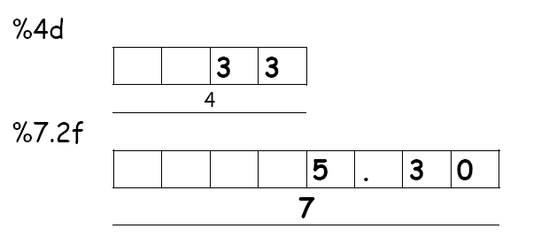
Comando de Saída em C – printf – Especificadores de Formato
Caso seja necessário, é possível também, especificar o tamanho dos campos, como ilustrado a seguir.

Slide 27
Comando de Saída em C – printf - exemplos
#include <stdio.h>
#include <conio.h>
void main()
{
printf(“A quantidade de funcionários e: %2d”, 350);
printf(“\nA quantidade de funcionários e: %4d”, 350);
printf(“\nA quantidade de funcionários e: %6d”, 350);
getch();
}

Slide 28
Comando de Saída em C – printf - exemplos
#include <stdio.h>
#include <conio.h>
void main()
{
printf(“Valor = %4.2f”, 1234.56);
printf(“\nValor = %3.2f”, 1234.56);
printf(“\nValor = %3.1f”, 1234.56);
printf(“\nValor = %10.3f”, 1234.56);
printf(“\nValor = %010.3f”, 1234.56);
printf(“\nValor = %-10.3f”, 1234.56);
getch();
}

Slide 29
Comando de Saída em C – printf - exemplos
#include <stdio.h>
#include <conio.h>
void main()
{
int prod;
prod = 28 * 43;
printf(" O produto entre 28 e 43 é: %d\n",prod);
getch();
}

Slide 30
Comando de Saída em C – printf - exemplos
#include <stdio.h>
#include <conio.h>
void main()
{
float media;
media = (8+9+7)/3;
printf(" A media entre 8, 9 e 7 é: %f\n",media);
getch();
}

Slide 31
Comando de Entrada em C
É o comando que permite que o usuário digite dados, possibilitando um “diálogo com o computador”. O dado digitado é armazenado em uma variável declarada no início do programa.

Slide 32
Comando de Entrada em C - scanf
scanf(formato, lista de endereços das variáveis);
O formato deve possuir especificadores de tipos similares aos mostrados para a função printf. Para a função scanf, no entanto, existem especificadores diferentes para o tipo float e o tipo double.

Slide 33
Comando de Entrada em C - scanf
Código | Formato
%d | Especifica um int (formato decimal)
%o | Especifica um int (formato octal)
%x | Especifica um int (formato hexadecimal)
%u | Especifica um unsigned int (decimal sem sinal)
%f | Especifica um float
%e | Especifica um float em formato científico
%g | Especifica um float em formato científico no formato mais apropriado
%lf | Especifica um double
%lê | Especifica um double em formato científico
%lg | Especifica um double em formato científico no formato mais apropriado
%c | Especifica um char
%s | Especifica uma cadeia de caracteres

Slide 34
Comando de Entrada em C - scanf
A lista de endereços das variáveis deve consistir nos endereços das variáveis. A linguagem C oferece um operador para tipos básicos chamada operador de
endereço e referenciado pelo símbolo & que resulta o endereço da variável.
Ex:
scanf(“%d”,&x);
Um valor digitado pelo usuário será armazenado na variável x;

Slide 35
Comando de Entrada em C – scanf - Exemplos
O operador de endereço &
#include <stdio.h>
#include <conio.h>
void main()
{
int num;
num = 2;
printf(“Valor = %d, endereco=%u”, num, &num);
getch();
}

Slide 36
Comando de Entrada em C – scanf - Exemplos
#include <stdio.h>
#include <conio.h>
void main()
{
int prod, num1, num2;
printf("Digite o primeiro numero: ");
scanf(“%d”,&num1);
printf("Digite o segundo numero: ");
scanf(“%d”,&num2);
prod = num1 * num2;
printf(" O produto entre os numeros %d e %d e: %d”,num1, num2, prod);
getch();
}

